Slide 1
TIẾT 40. BÀI 29
CẢ NƯỚC TRỰC TIẾP CHIẾN ĐẤU CHỐNG MĨ, CỨU NƯỚC (1965 - 1973)

Slide 2
TIẾT 42. BÀI 29 CẢ NƯỚC TRỰC TIẾP CHIẾN ĐẤU CHỐNG MĨ, CỨU NƯỚC (1965 - 1973)
I. Chiến đấu chống chiến lược “Chiến tranh cục bộ” của Mĩ (1965 - 1968)
1. Chiến lược “Chiến tranh cục bộ” của Mĩ ở miền Nam

Slide 3
1. Chiến lược “Chiến tranh cục bộ” của Mĩ ở miền Nam
Lực lượng tham gia: quân đội Mĩ, quân đồng minh và quân Sài Gòn
Chỉ huy:
Cố vấn Mĩ
Phương tiện: Vũ
khí, trang thiết bị
kĩ thuật của Mĩ
”Chiến tranh cục bộ“
Âm mưu: giành lại thế chủ động, đẩy ta vào thế phòng ngự, tiến tới kết thúc chiến tranh
Hình thức: chiến tranh xâm lược thực dân mới của Mĩ

Slide 4
TIẾT 42. BÀI 29 CẢ NƯỚC TRỰC TIẾP CHIẾN ĐẤU CHỐNG MĨ, CỨU NƯỚC (1965 - 1973)
I. Chiến đấu chống chiến lược “Chiến tranh cục bộ” của Mĩ (1965 - 1968)
1. Chiến lược “Chiến tranh cục bộ” của Mĩ ở miền Nam
- Khái niệm: SGK
- Hành động:

Slide 5
- Tiến hành hàng loạt các cuộc hành quân “tìm diệt” và “bình định” miền Nam.
- Ồ ạt đưa quân Mĩ, quân đồng minh, vũ khí, phương tiện chiến tranh hiện đại vào miền Nam.
Hành động

Slide 6
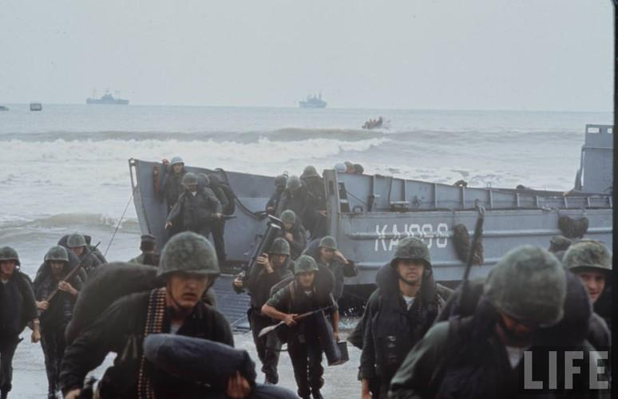
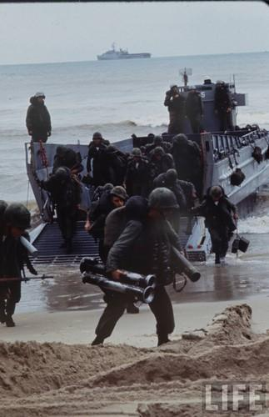
Lính đánh bộ Mỹ đầu tiên đặt chân xuống bãi biển Đà Nẵng.

Slide 7
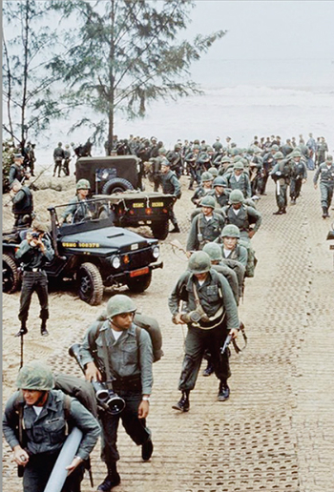
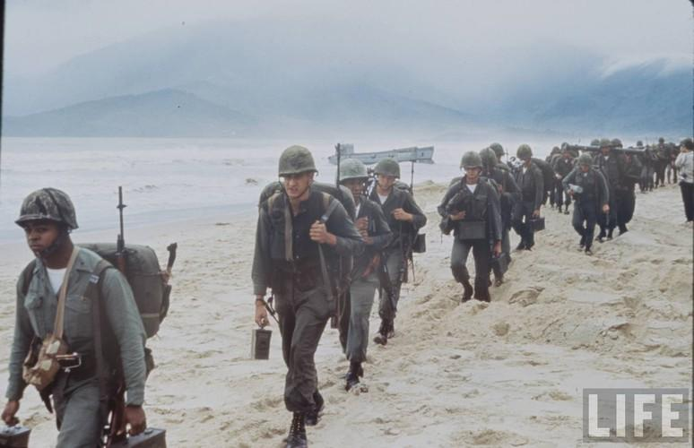
Lính đánh bộ Mỹ đầu tiên đặt chân xuống bãi biển Đà Nẵng.

Slide 8
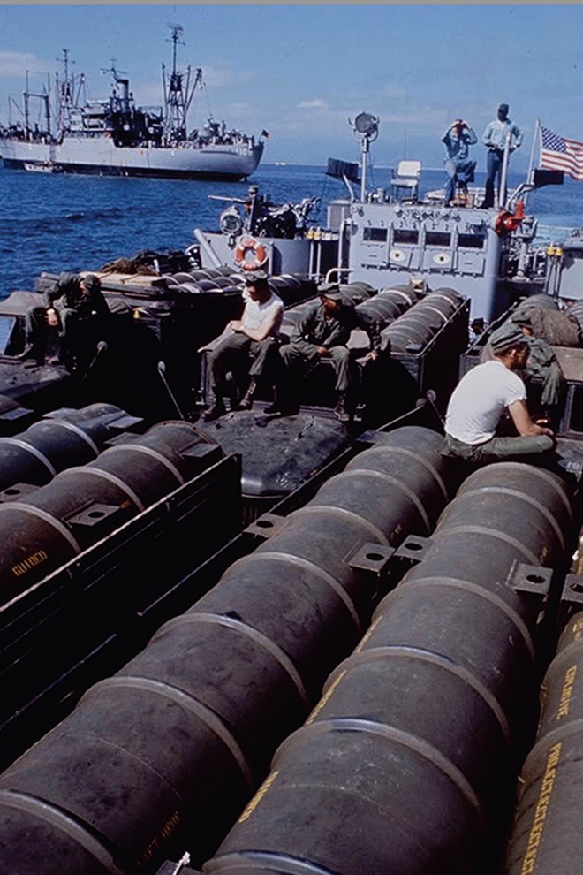
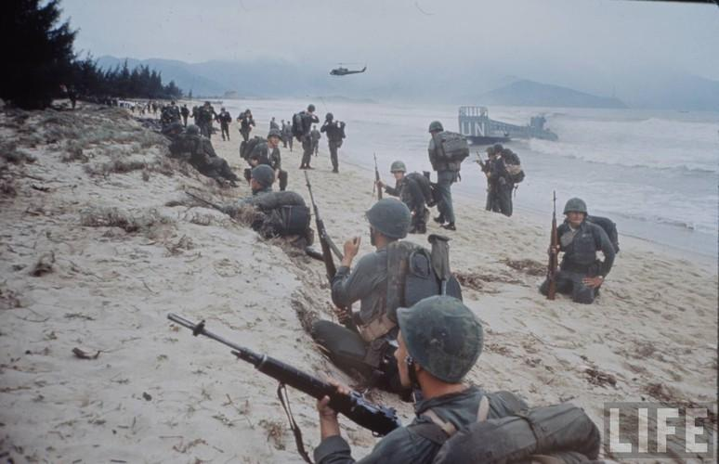
Lính đánh bộ Mỹ đầu tiên đặt chân xuống bãi biển Đà Nẵng.

Slide 9
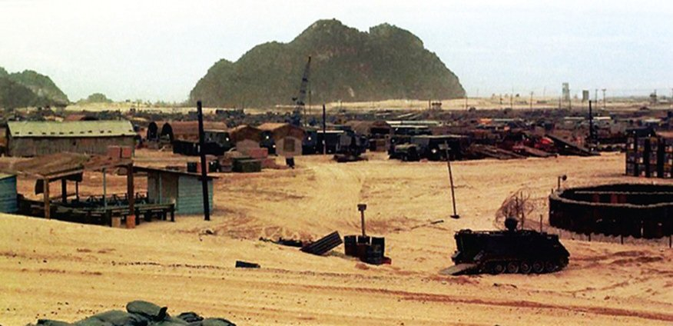
Căn cứ quân sự dã chiến của Mỹ tại Hòa Hải, Đà Nẵng. Lính Mỹ còn thiết lập căn cứ tại Hòa Cầm, bán đảo Sơn Trà, núi Phước Tường, đèo Hải Vân để bao quát vùng giải phóng của quân dân Đà Nẵng.

Slide 10
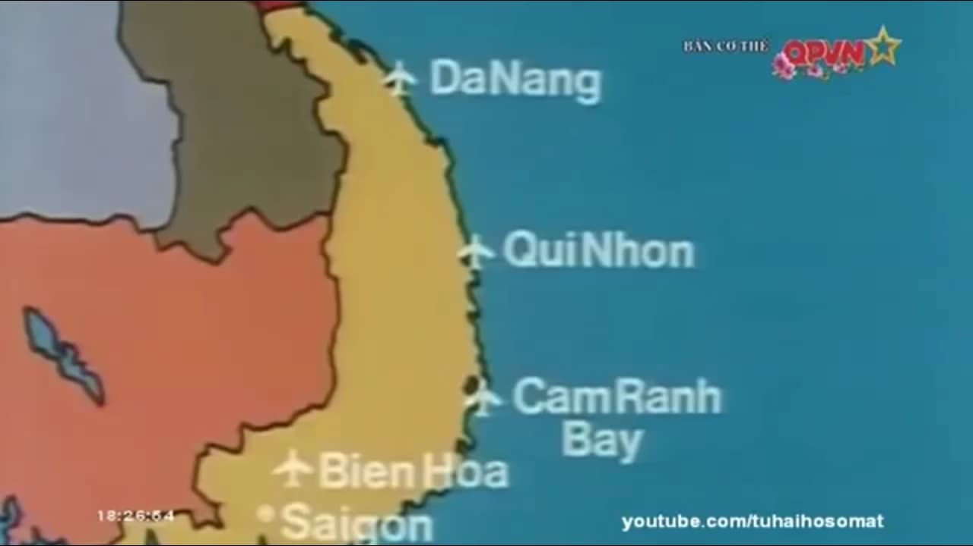
Chu Lai

Slide 11
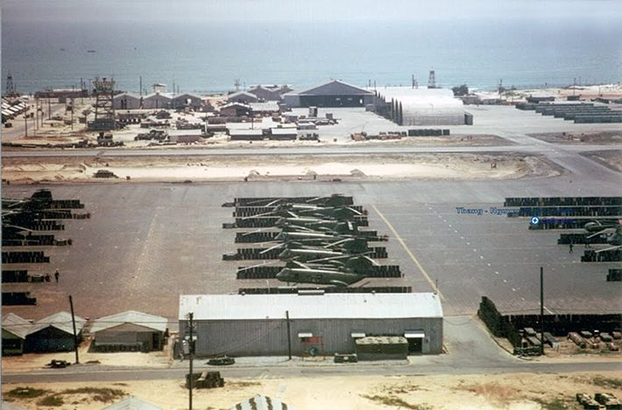
Mỹ lập các sân bay trực thăng Nước Mặn, Xuân Thiều và sân bay Đà Nẵng để phát huy sức mạnh không quân.

Slide 12
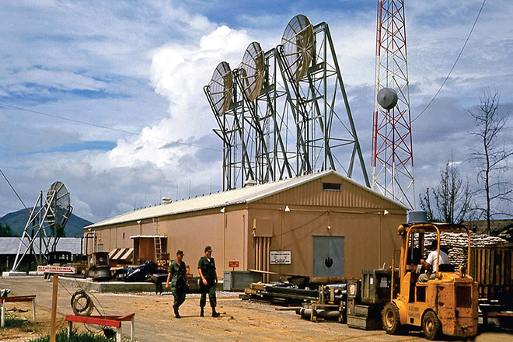
Trạm thu phát tín hiệu kết nối thông tin liên lạc giữa các căn cứ quân sự ở miền Nam Việt Nam tại Đà Nẵng

Slide 13
- Tiến hành hàng loạt các cuộc hành quân “tìm diệt” và “bình định” miền Nam.
- Ồ ạt đưa quân Mĩ, quân đồng minh, vũ khí, phương tiện chiến tranh hiện đại vào miền Nam.
Hành động
- Tiến hành chiến tranh phá hoại miền Bắc.

Slide 14
* Giống nhau:
- Đều là loại hình chiến tranh xâm lược thực dân kiểu mới của Mĩ.
- Đều do ”cố vấn“ Mĩ chỉ huy, dựa vào vũ khí, trang bị kĩ thuật và phương tiện chiến tranh của Mĩ.
- Mục tiêu: biến miền Nam thành thuộc địa kiểu mới và căn cứ quân sự của Mĩ.

Slide 15
*Khác nhau:
Đặc điểm | Chiến lược “Chiến tranh đặc biệt” | Chiến lược “Chiến tranh cục bộ”
Lực lượng tham gia
Vai trò của Mĩ
Quy mô
Quân Mĩ và quân đồng minh làm nòng cốt + quân đội Sài Gòn.
Quân đội Sài Gòn làm nòng cốt.
Mĩ vừa làm cố vấn chỉ huy, vừa trực tiếp chiến đấu
Mĩ làm cố vấn chỉ huy
Tiến hành ở miền Nam, mở rộng ra miền Bắc
Tiến hành ở miền Nam.

Slide 16
TIẾT 42. BÀI 29 CẢ NƯỚC TRỰC TIẾP CHIẾN ĐẤU CHỐNG MĨ, CỨU NƯỚC (1965 - 1973)
I. Chiến đấu chống chiến lược “Chiến tranh cục bộ” của Mĩ (1965 - 1968)
2. Chiến đấu chống chiến lược “Chiến tranh cục bộ” của Mĩ ở miền Nam
- Chiến thắng Vạn Tường (Quảng Ngãi) ngày 19/8/1965

Slide 17
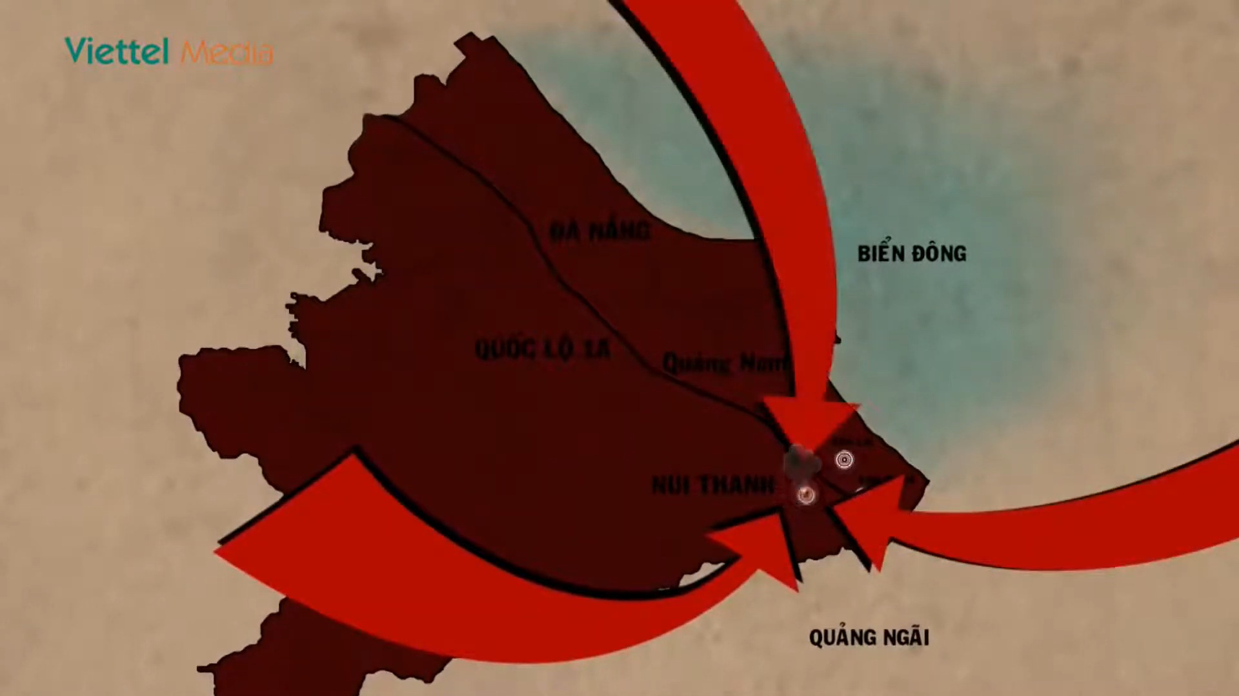

Slide 18
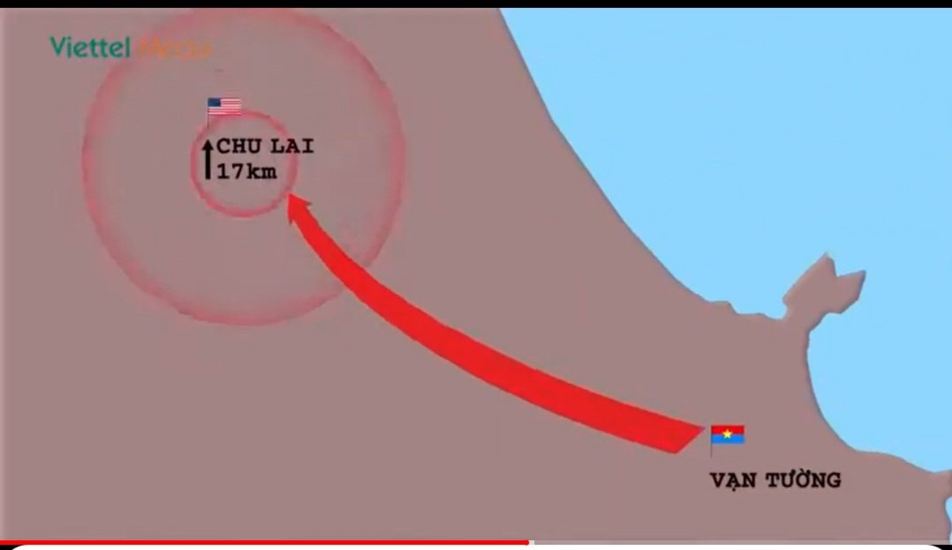

Slide 19
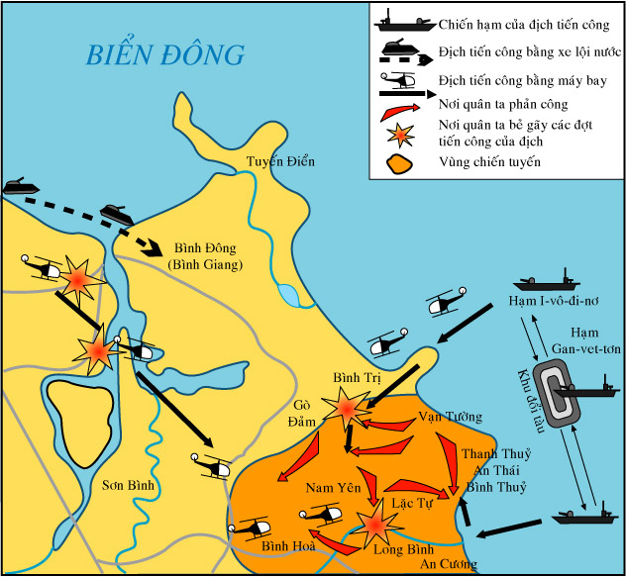
Lược đồ trận Vạn Tường (8-1965)

Slide 20
Trận Vạn Tường ( 8/1965) | Lực lượng địch | Lực lượng ta | Kết quả
 | 9000 quân, 105 xe tăng và xe bọc thép, 100 máy bay lên thẳng, 70 phản lực, 6 tàu chiến. | Một trung đoàn chủ lực và du kích Vạn Tường. | Ta diệt 900 địch, bắn cháy 22 xe tăng và xe bọc thép, 13 máy bay

Slide 21
TIẾT 42. BÀI 29 CẢ NƯỚC TRỰC TIẾP CHIẾN ĐẤU CHỐNG MĨ, CỨU NƯỚC (1965 - 1973)
I. Chiến đấu chống chiến lược “Chiến tranh cục bộ” của Mĩ (1965 - 1968)
2. Chiến đấu chống chiến lược “Chiến tranh cục bộ” của Mĩ ở miền Nam
- Chiến thắng Vạn Tường (Quảng Ngãi) ngày 19/8/1965
- Đánh bại 2 cuộc phản công mùa khô: đông-xuân 1965-1966, 1966-1967 của Mĩ

Slide 22
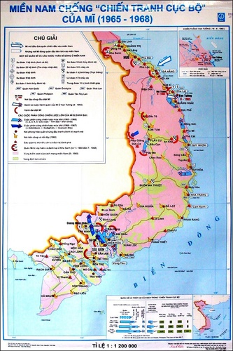
Miền Nam chiến đấu chống ”Chiến tranh cục bộ“ (1965 - 1968)

Slide 23
2. Chiến đấu chống chiến lược “Chiến tranh cục bộ” của Mĩ ở miền Nam
- Chiến thắng Vạn Tường (Quảng Ngãi) ngày 19/8/1965
- Đánh bại 2 cuộc phản công mùa khô: đông-xuân 1965-1966, 1966-1967 của Mĩ
- Phong trào đấu tranh chính trị lan rộng từ thành thị đến nông thôn, nhằm phá “ấp chiến lược”, đòi Mĩ rút về nước.
- Vùng giải phóng mở rộng, uy tín của Mặt trận Dân tộc giải phóng miền Nam được nâng cao trên trường quốc tế

Slide 24
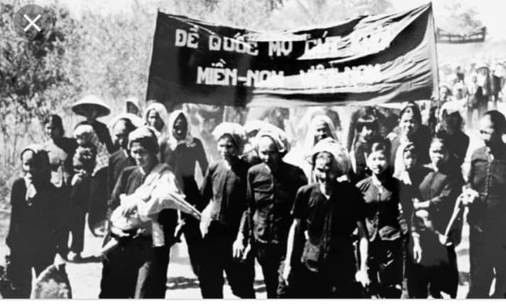
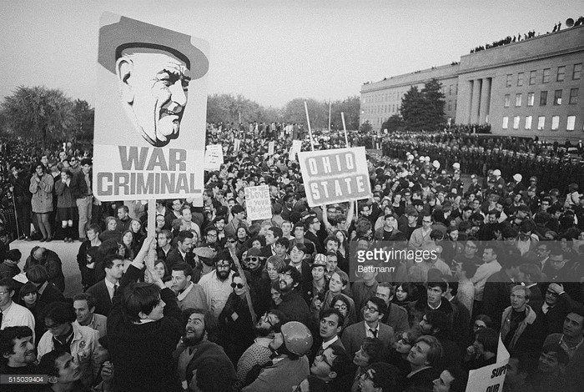
Đội quân tóc dài
Nhân dân Mĩ biểu tình

Slide 25
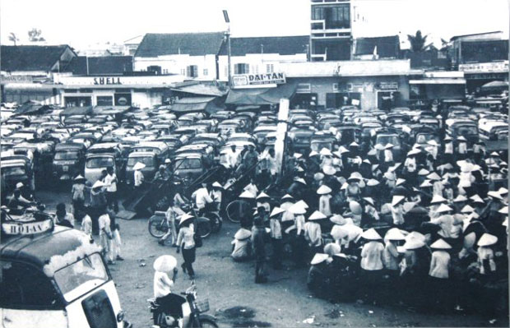
Nghiệp đoàn xe lam Đà Nẵng tham gia đấu tranh làm chủ thành phố trong sự kiện 76 ngày đêm.

Slide 26
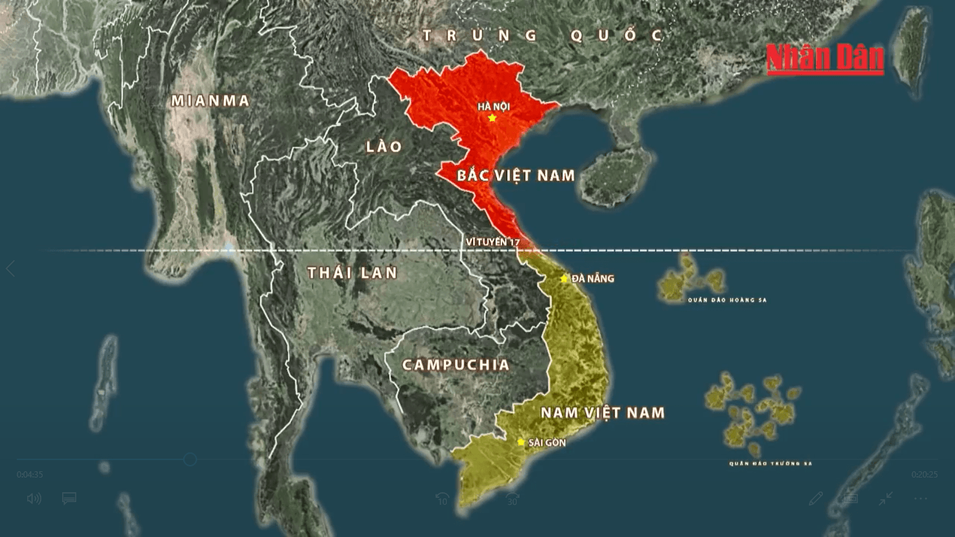

Slide 27

Chào tạm biệt !
Hẹn gặp lại các em trong bài học sau.

